Slide 1
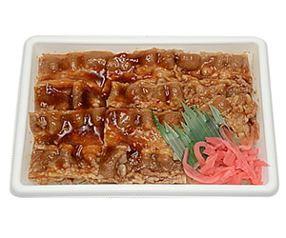
プロジェクトマネジメント演習
コンビニ弁当データベース開発プロジェクト
中間発表
矢吹研A班
1442043 川崎貴雅（PM）
1442012 岩瀬 翔
1442020 大木崇雅
1442031 小山隆太郎

Slide 2
目次
プロジェクトの背景
プロジェクトの目的
プロジェクトの目標
画面設計
コストマネジメント計画
品質マネジメント計画
リスクマネジメント計画

Slide 3
1.プロジェクト背景
「昼食をコンビニ弁当で済ませたい」
「コンビニへ行く前にある程度の弁当を調べたい」
各社コンビニのサイトへ
付近のコンビニと価格を比べるのに不便……

Slide 4
1.プロジェクト背景
「昼食をコンビニ弁当で済ませたい」
そこで！
比較しやすいようにまとめて表示すれば便利ではないか！
「コンビニへ行く前にある程度の弁当を調べたい」
各社コンビニのサイトへ
付近のコンビニと価格を比べるのに不便……

Slide 5
2. プロジェクト目的
◎要求事項
（1）データベース表示
メインページから
弁当商品選択にチェックを入れた項目のデータを表示
（2）表示機能
項目ごとに絞り込み表示
コンビニを3社まで同時に表示
（3）ログイン機能
管理者用の画面にログイン

Slide 6
3.プロジェクト目標
本プロジェクトにおける品質，コスト，期日を遵守
前述した要求事項を満たす内容であること

Slide 7
4.画面設計
利用者
１．利用者用画面設計
２．管理者用画面設計
端末表示画面
データベース
管理者
管理者用画面

Slide 8
4.画面設計
弁当商品選択
おにぎり・お寿司
サンドイッチ
お弁当
惣菜
そば・うどん・中華麺
サラダ
スパゲティ・パスタ
グラタン・ドリア
検索

Slide 9

4.画面設計
弁当商品選択
おにぎり・お寿司
サンドイッチ
お弁当
惣菜
そば・うどん・中華麺
サラダ
スパゲティ・パスタ
グラタン・ドリア
検索

Slide 10
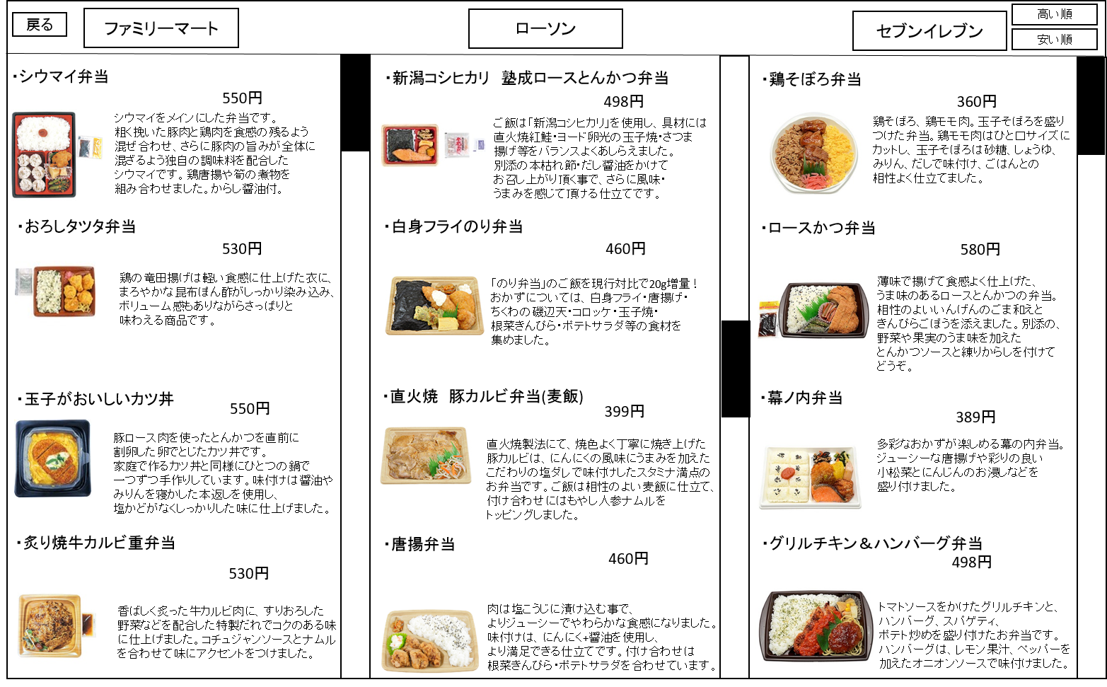
4.画面設計

Slide 11
4.画面設計
管理者ログイン
IDとパスワードを入力して下さい。
ID
ｖ
パスワード
ｖ
ログイン

Slide 12
4.画面設計
管理者ログイン
IDまたはパスワードが違います
IDとパスワードを入力して下さい。
ID
ｖ
パスワード
ｖ
閉じる
ログイン

Slide 13
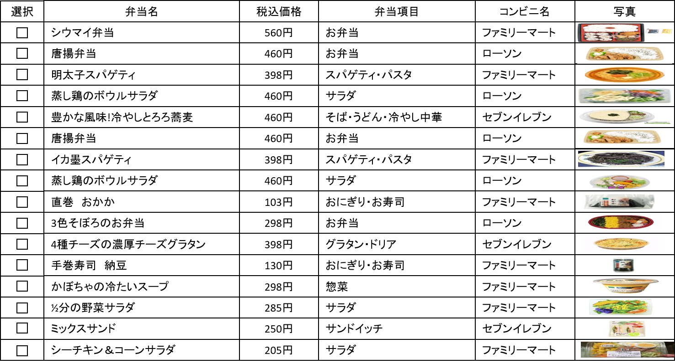
4.画面設計
追加画面
削除

Slide 14
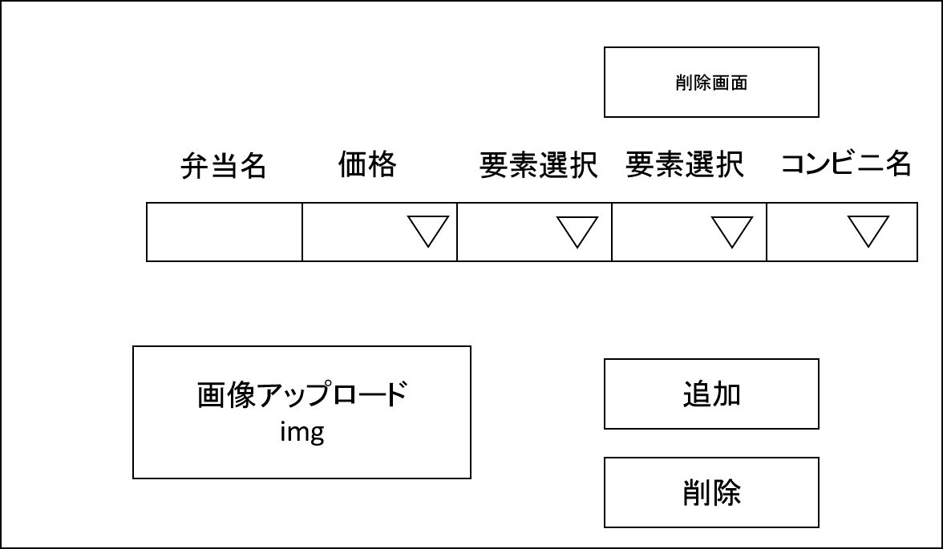
4.画面設計

Slide 15
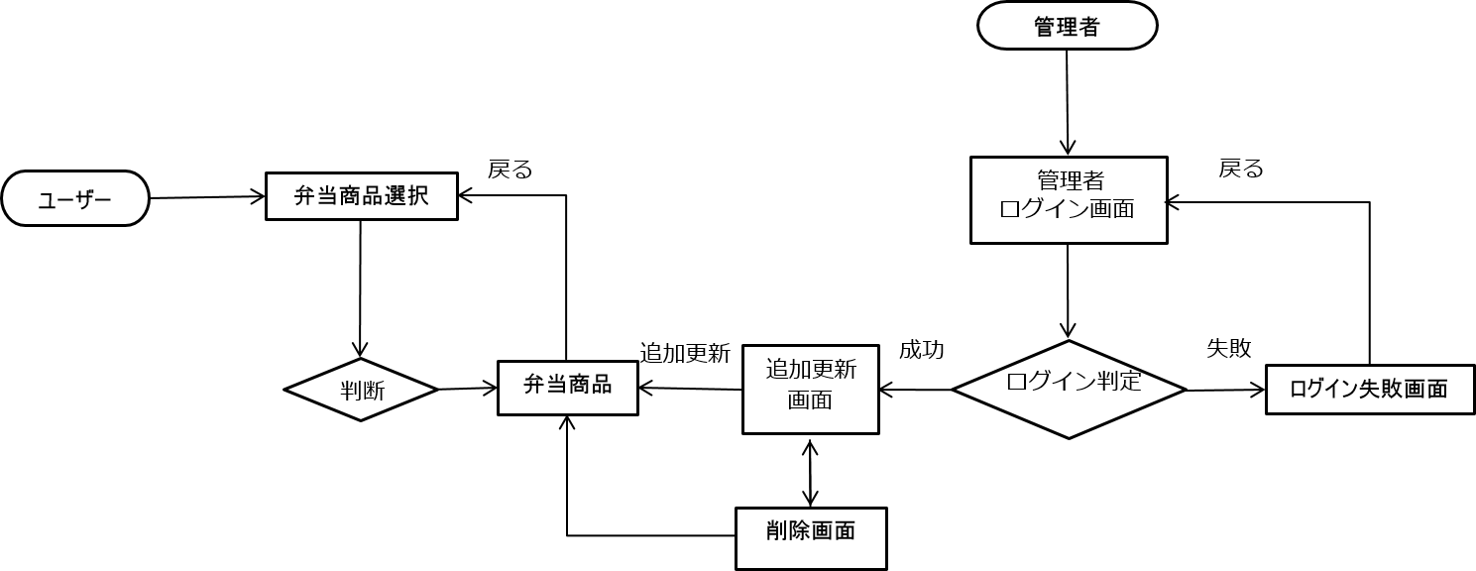
4.画面設計
画面遷移図

Slide 16
5.コストマネジメント計画
PM :時給(7,000円) × 作業時間
メンバ(１人あたり) :時給(7,000円) × 作業時間
人件費:
PM 130(時間) × 7,000(円) = 910,000 (円)
メンバ 130(時間) × 5,000(円)×3(人)= 1,950,000 (円)
910,000(円) ＋ 1,950,000(円) = 2,860,000 (円)
コンティンジェンシー予備費:
286,000(円)
計:
3,146,000(円)

Slide 17
6.品質マネジメント計画
○ プロジェクト品質
・週報にEVMの評価指標を記録して管理運用する。
・作業工程で見つかった問題点の修正内容を記録して管理運用する。
・プログラムの品質は、テストに基づく残存不良件数を記録して管理運用する。
○ プロジェクト品質
・実施されている全ての良い実務慣行、およびベストプラクティスに着目する。
・差表工程のすべての不適合要素、ギャップ、不備を特定する。
・良い提案があれば積極的に提示する。
・チームの作業工程にそれぞれの作業の効果を開示する。

Slide 18
6.品質マネジメント計画
EVMSグラフ:PV，EV，AC，BAC，を計算し，これに基づき
CV，SV，CPI，SPI，EAC，ETC，VACを計算して監視する．
日付 | 4/15 | 4/22 | 4/29 | 5/6 | 5/13 | 5/20 | 5/27 | 6/3 | 6/10 | 6/17 | 6/24 | 7/1 | 7/8 | 7/15 | 7/22 | 7/29
PV | 6.0 | 36.0 | 72.0 | 87.0 | 145.0 | 175.0 | 213.0 | 267.0 | 313.0 | 341.0 | 381.0 | 427.0 | 459.0 | 493.0 | 525.0 | 525.0
AC | 4.0 | 36.0 | 56.0 | 70.0 | 93.0 | 133.0 | 175.0 | 237.0 | #N/A | #N/A | #N/A | #N/A | #N/A | #N/A | #N/A | #N/A
EV | 0.0 | 20.0 | 20.0 | 52.0 | 53.0 | 61.0 | 61.0 | 205.0 | #N/A | #N/A | #N/A | #N/A | #N/A | #N/A | #N/A | #N/A
SV | -6.0 | -16.0 | -52.0 | -35.0 | -92.0 | -114.0 | -152.0 | -62.0 | #N/A | #N/A | #N/A | #N/A | #N/A | #N/A | #N/A | #N/A
CV | -4.0 | -16.0 | -36.0 | -18.0 | -40.0 | -72.0 | -114.0 | -32.0 | #N/A | #N/A | #N/A | #N/A | #N/A | #N/A | #N/A | #N/A
SPI | 0.00 | 0.56 | 0.28 | 0.60 | 0.37 | 0.35 | 0.29 | 0.77 | #N/A | #N/A | #N/A | #N/A | #N/A | #N/A | #N/A | #N/A
CPI | 0.00 | 0.56 | 0.36 | 0.74 | 0.57 | 0.46 | 0.35 | 0.86 | #N/A | #N/A | #N/A | #N/A | #N/A | #N/A | #N/A | #N/A

Slide 19
7.コストマネジメント計画
リスク特定
・個々のリスクへの対策を定義するために，リスク登録簿を作成する．
・リスク・ブレークダウン・ストラクチャー（RBS）を作成する．
・プロジェクト内でのリスクマネジメントが，当計画書どおりに行われているかを
マイルストーン（プロジェクト憲章に記述）ごとに，PMがチェックする．

Slide 20
7.コストマネジメント計画
リスク区分
・リスク・ブレークダウン・スラクチャー（RBS）を作成し，リスクを区分する．
プロジェクト
技術
組織
プロジェクト
マネジメント
知識不足
データ損失
動作不備
メンバの
対立
メンバの
欠席
納期遅れ
要求事項

Slide 21
7.コストマネジメント計画
リスク対策
・定量的リスク分析のためにリスク登録簿を記載する．
No. | リスク | 対 策 | 発生確率 | 影響度 | リスクファクター
1 | 納期遅れ | WBSで進捗管理 | 6 | 8 | 48
2 | 知識不足 | PHPに関する本やインターネットを活用 | 5 | 8 | 40
3 | 要求事項 | ユーザの要求に合わせた情報提供を行う | 5 | 6 | 30
4 | 動作不能 | 余裕を持って動作確認 | 4 | 7 | 28
5 | メンバの欠席 | 事前に連絡をする | 5 | 5 | 25
6 | データ損失 | クラウドにデータを保存 | 3 | 8 | 24
7 | メンバの対立 | アイスブレークを行う | 2 | 4 | 8

